Slide 1
Закріплення звукових значень букви “Ю”.
Звуко-буквений аналіз слів.
Опрацювання оповідання В.Сухомлинського “Усі книжечки хороші”.
Робота з дитячою книгою.
“Ми до тебе, Казко, в гості завітали”…

Slide 2

Грайландія
Зупинка “Звукова модель”
Школа №6
Зупинка “Слово”
Зупинка
“Читайликів”
Зупинка “Казкова”
Зупинка “Питання”

Slide 3



Slide 4
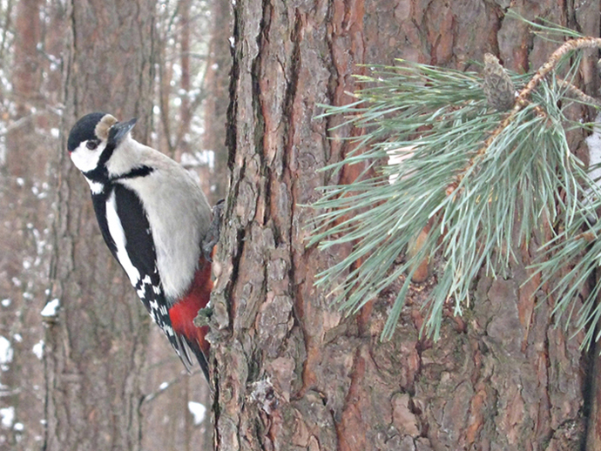
corowina.ucoz.com

Slide 5
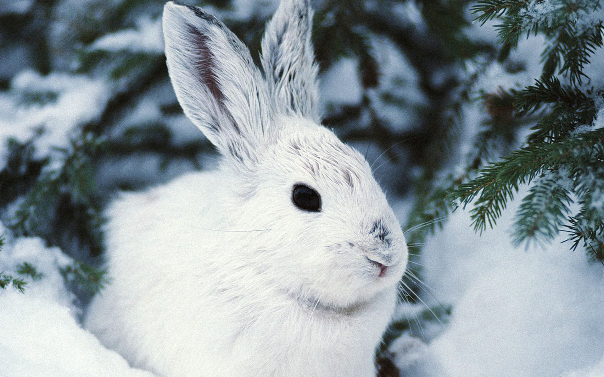
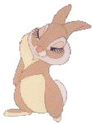

Slide 6
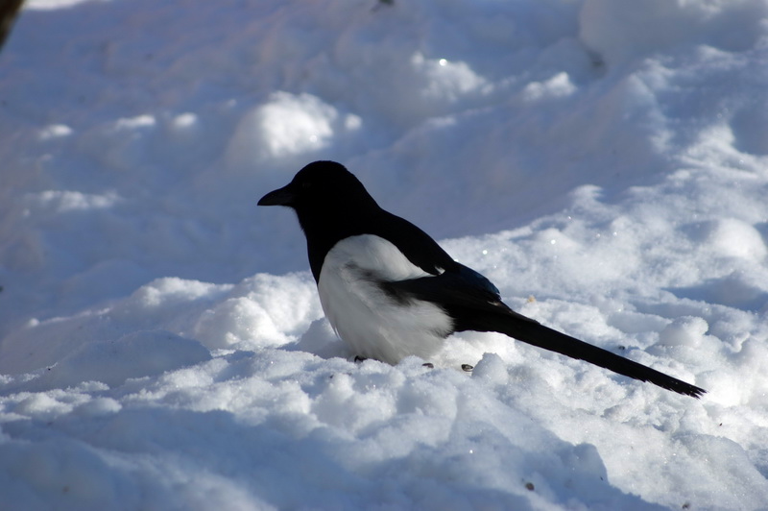

Slide 7
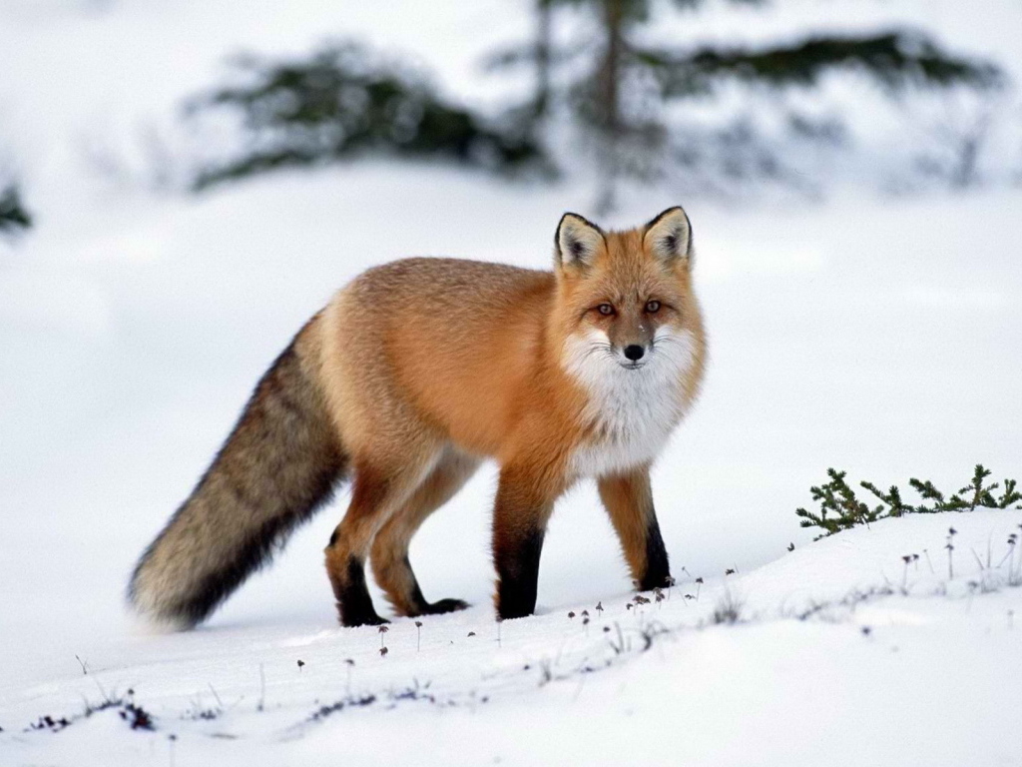

Slide 8
Гра “Утворіть слово”
АЮНК
ЮНАК

Slide 9

Юний
Читаю
Грають
Зупинка Слово
Юля
Юра
Люда

Slide 10
Гра
“Відгадай букву”
ля
ю
Л ся
Л ба
Л да
Ю
рко
ю
хим
ю

Slide 11
[йу]
Ю
[у]

Slide 12


Slide 13
Зупинка Звукова модель
= О – О –
= О – О
= О – О =

Slide 14

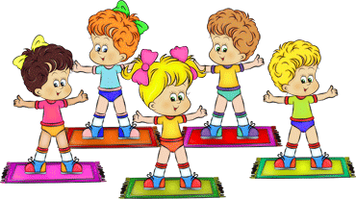
Фізкультхвилинка

Slide 15



Зупинка “Читайликів”

Slide 16
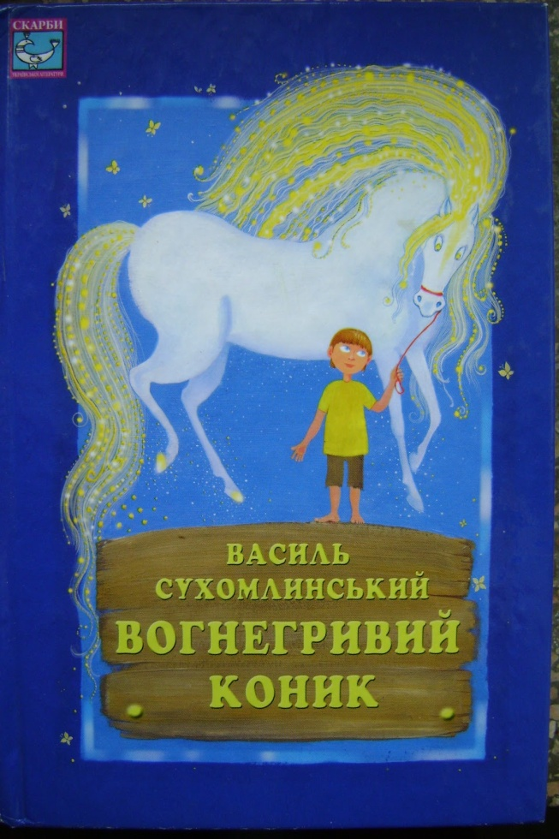
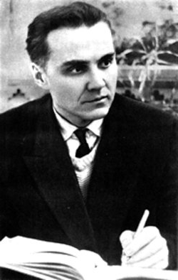


Slide 17


Slide 18

“Усі книжечки хороші”

Slide 19

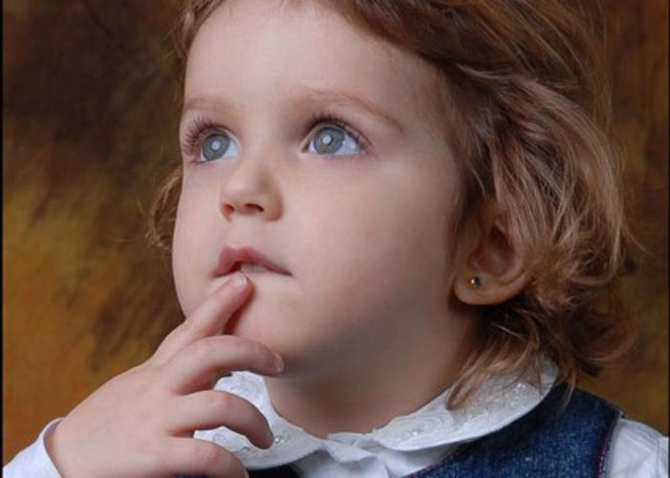

Зупинка “Питання”

Slide 20
Настусю
– О –
– О
= О

Slide 21

Фізкультхвилинка

Slide 22
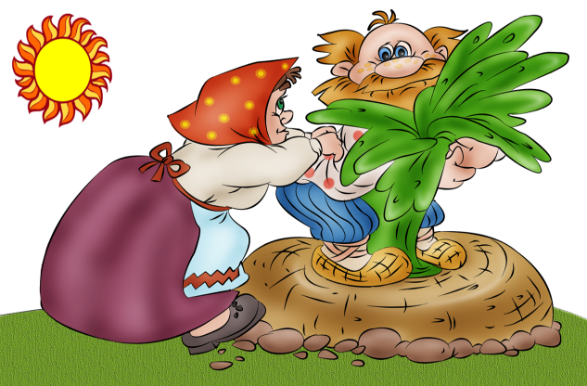
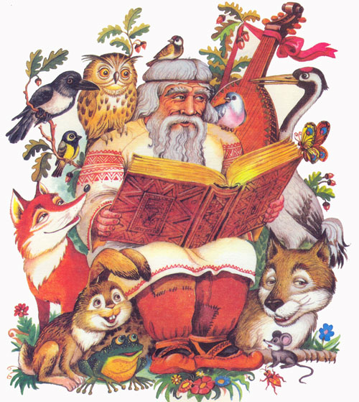
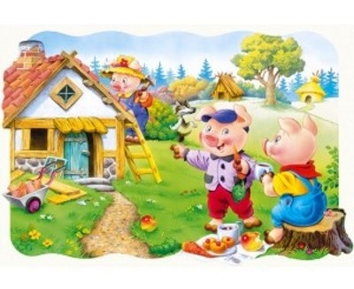
Зупинка Казкова

Slide 23
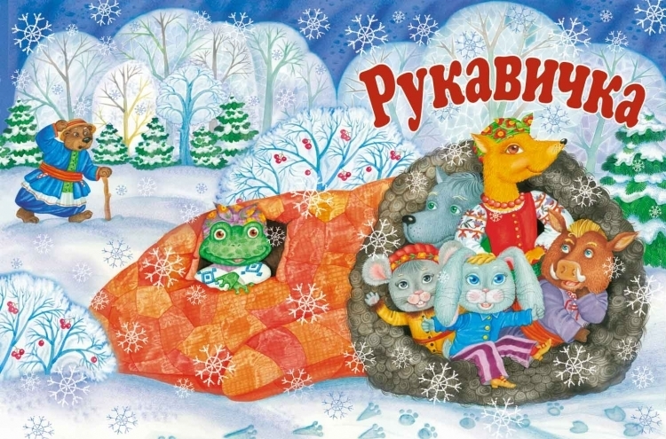

Slide 24
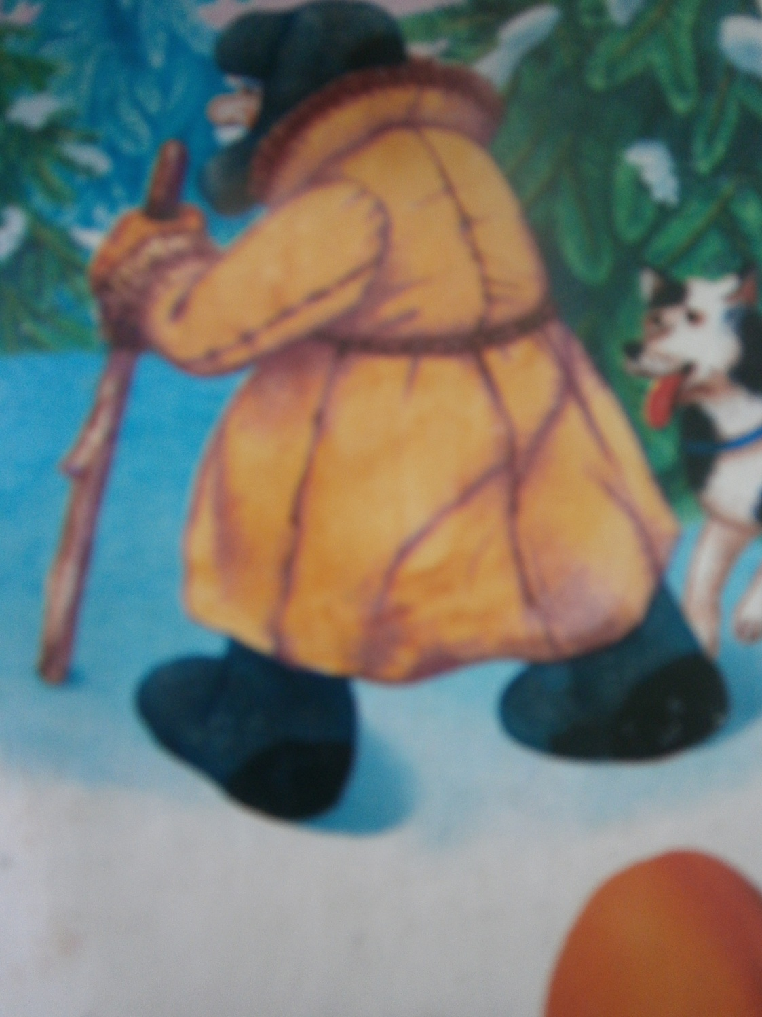

Slide 25
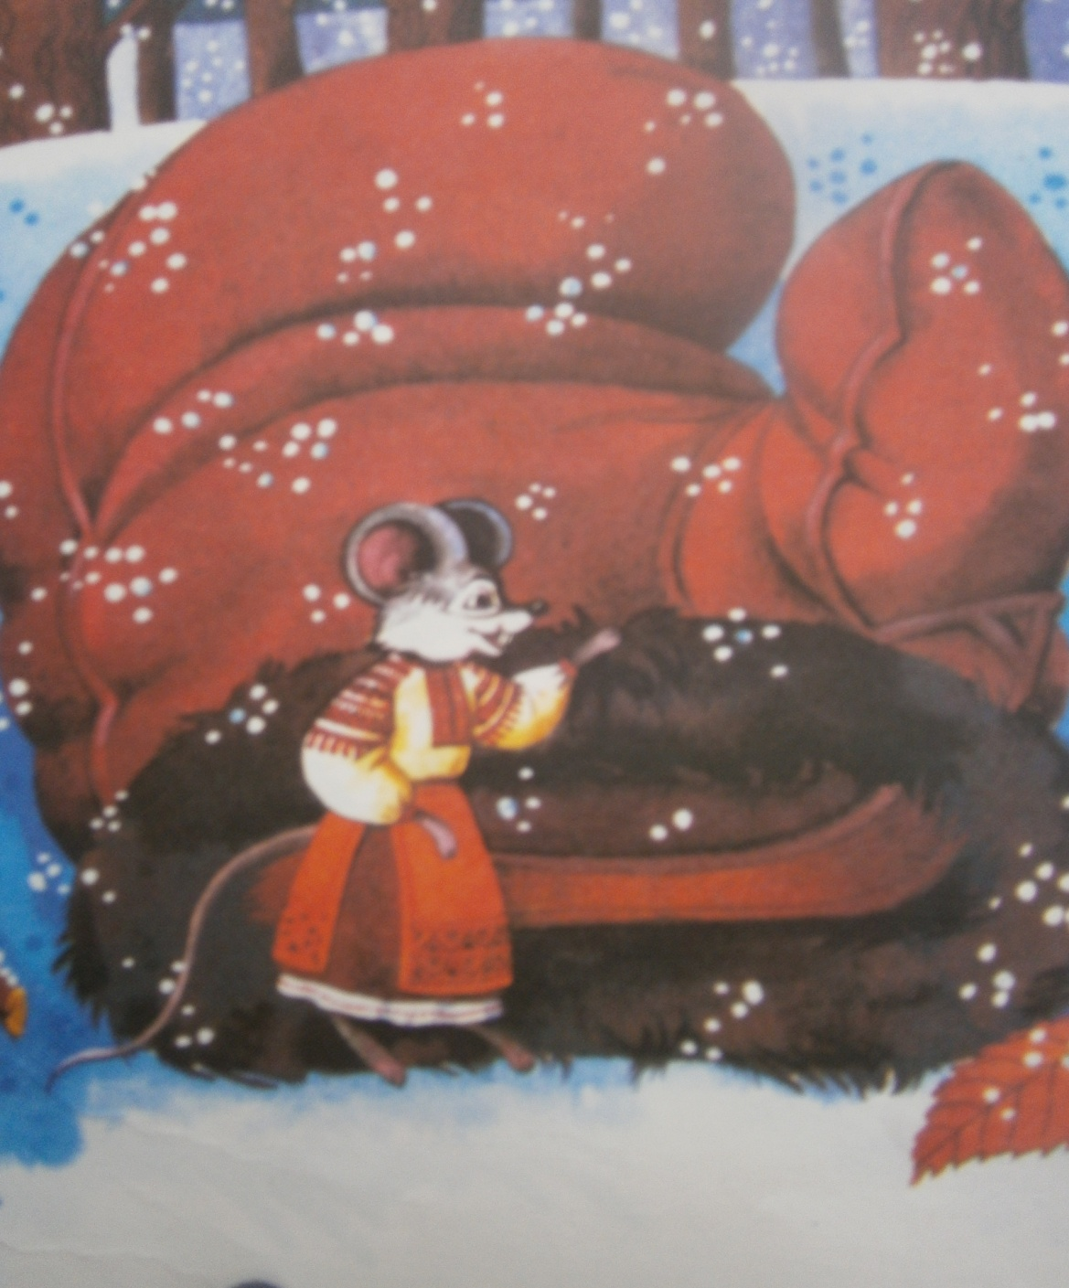

Slide 26
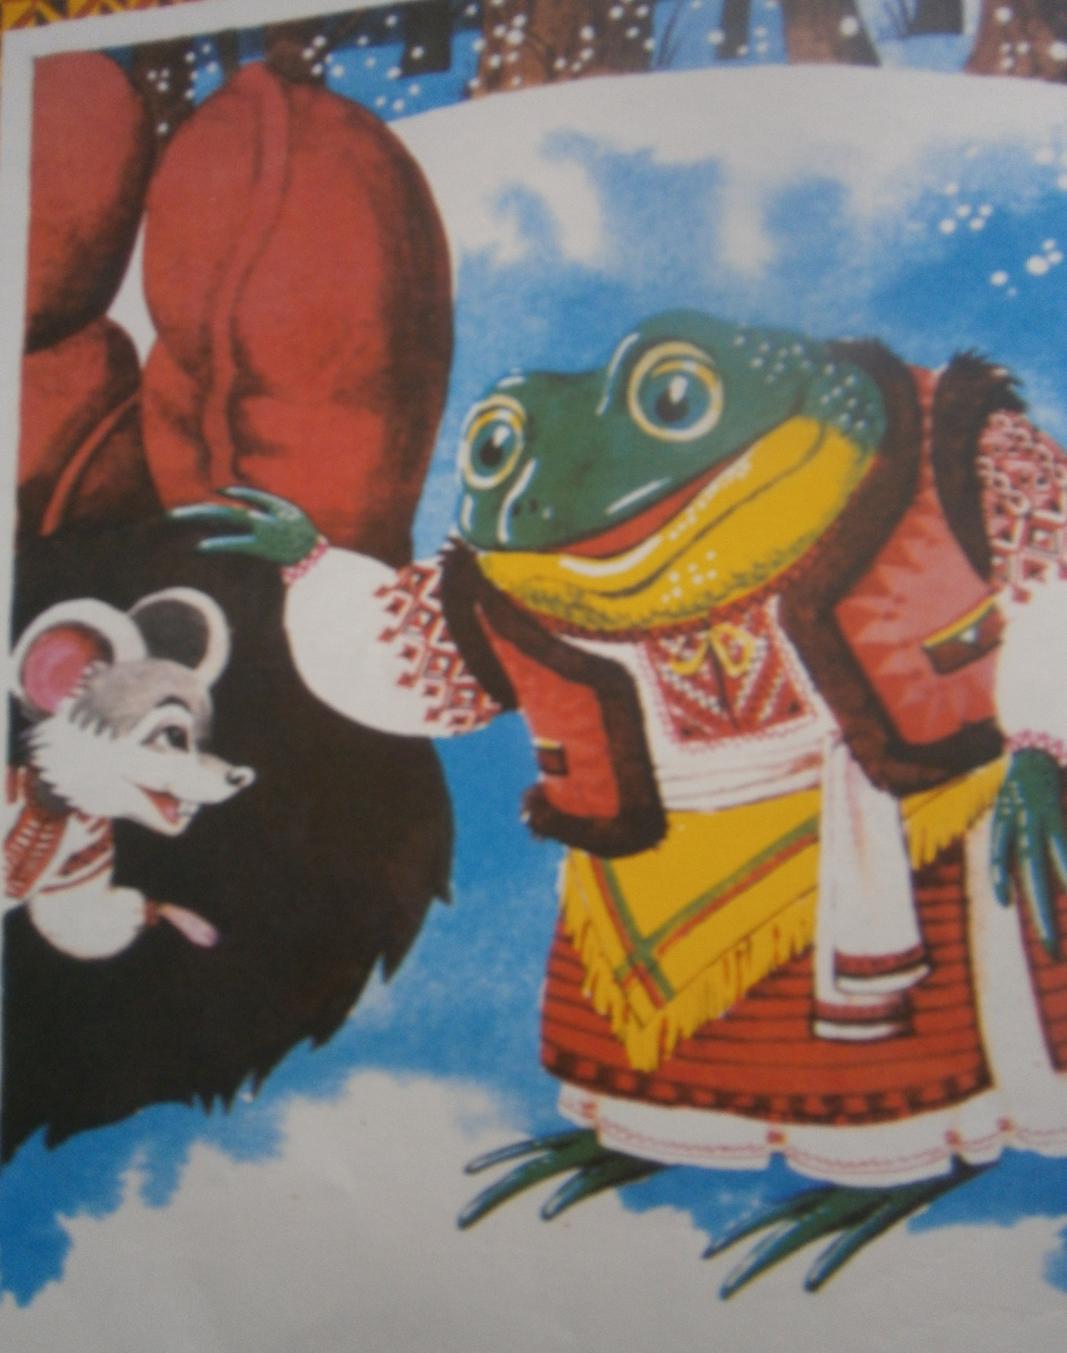

Slide 27
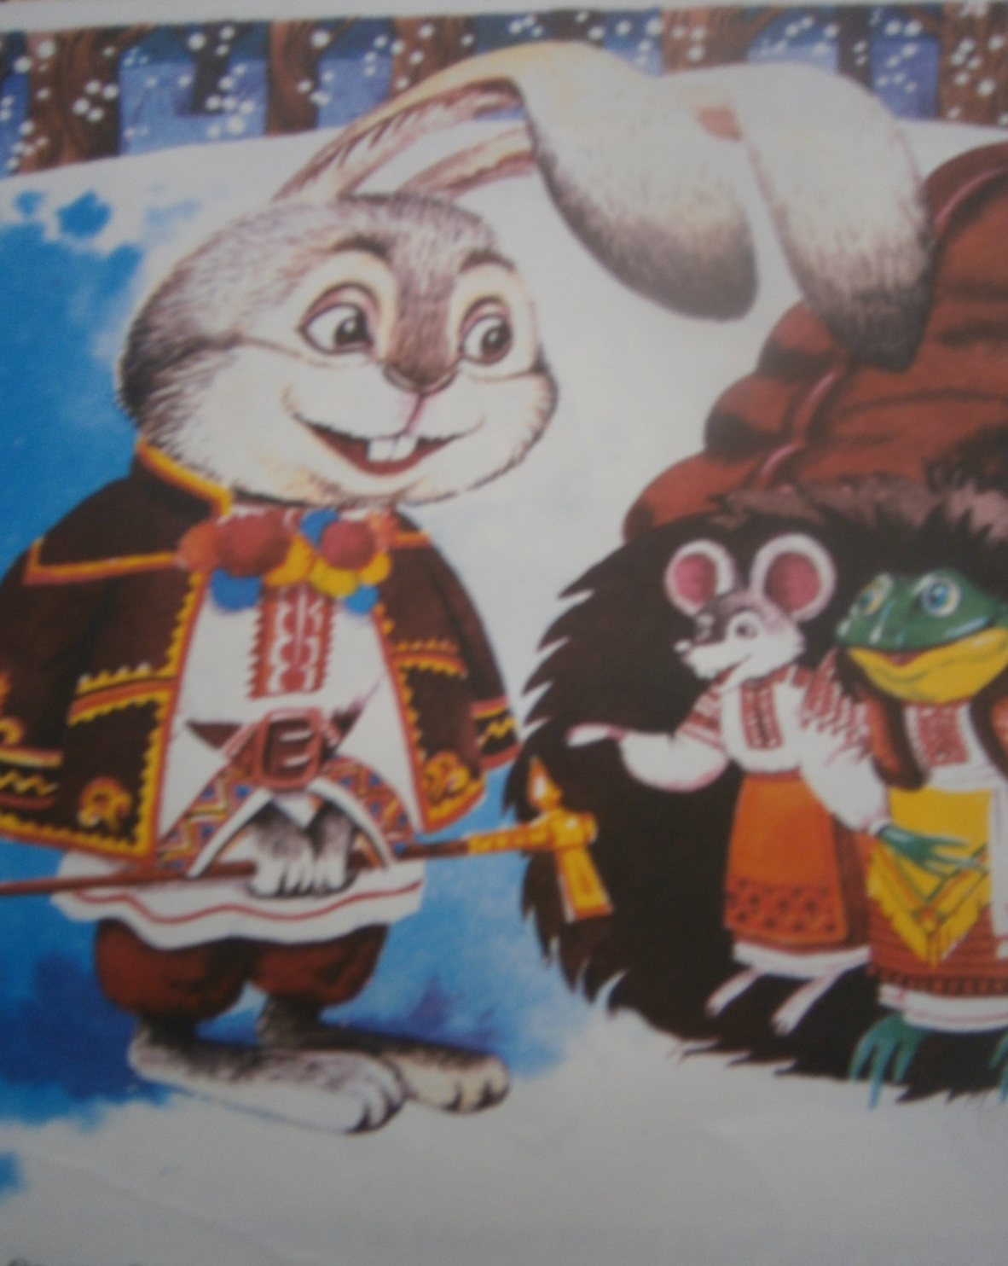

Slide 28
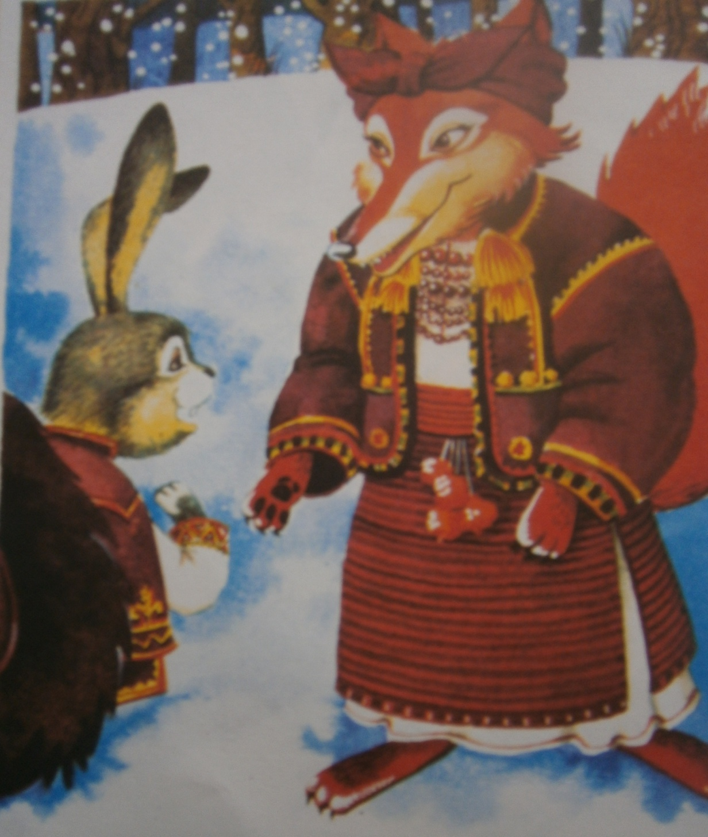

Slide 29
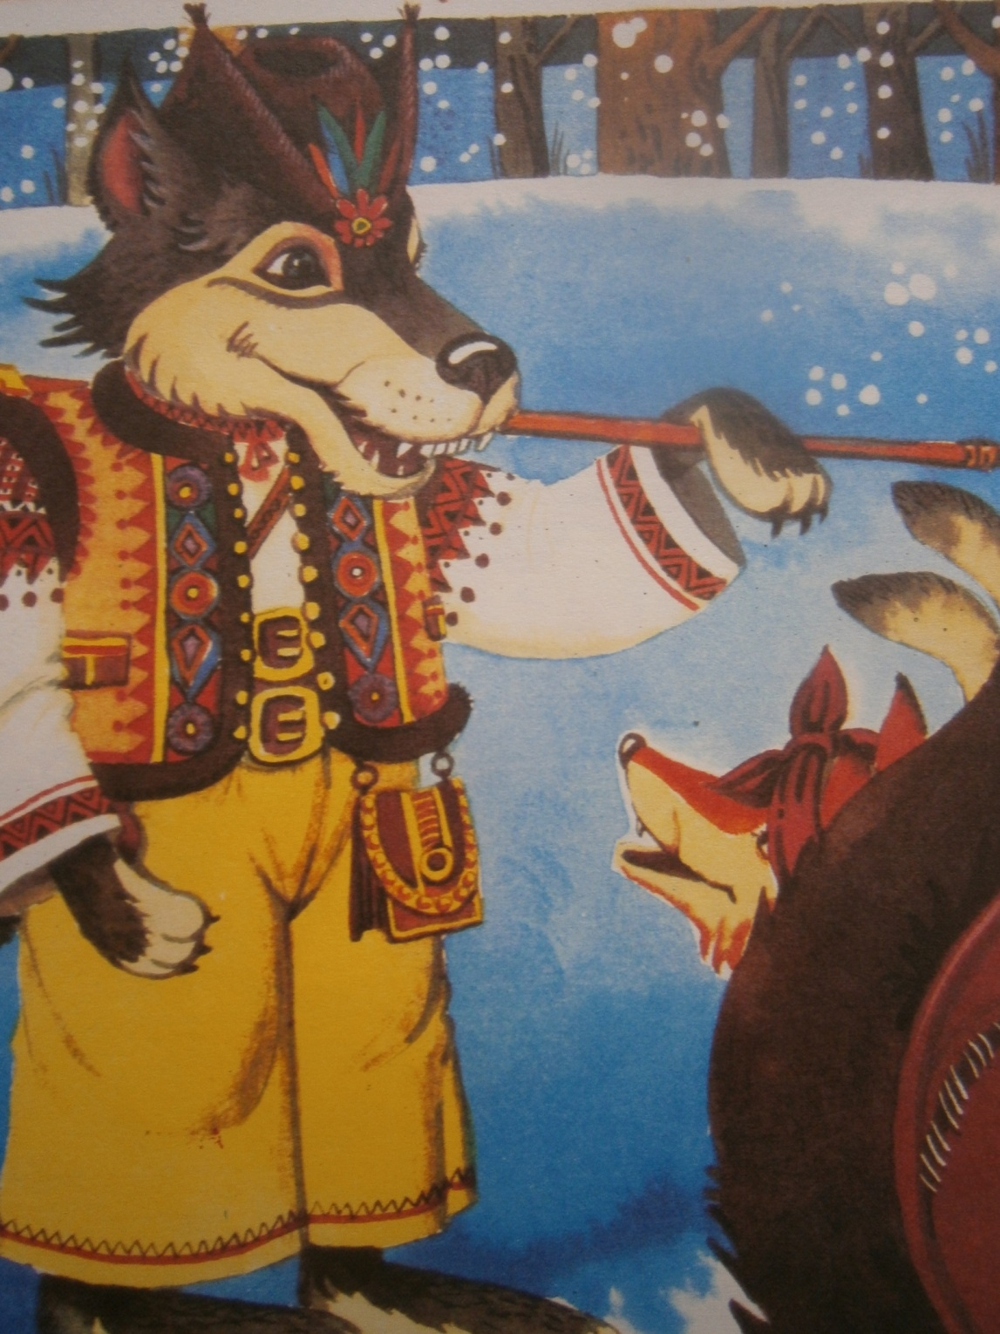

Slide 30
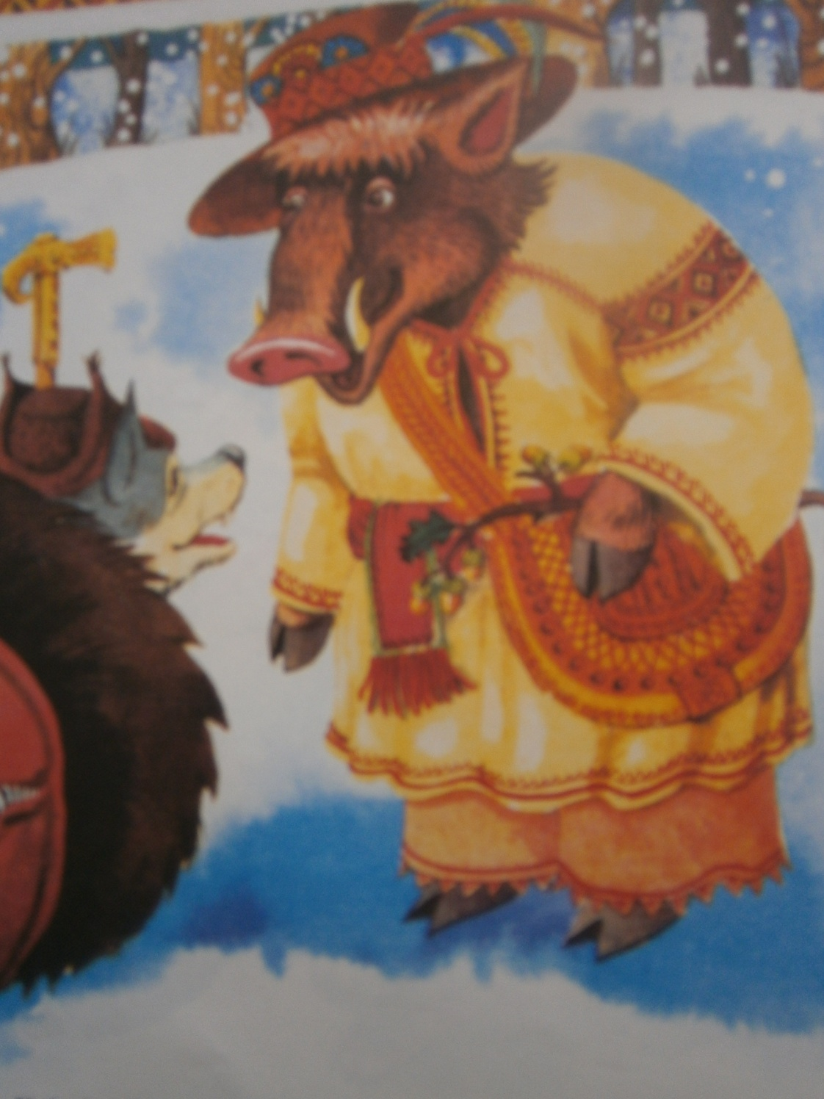

Slide 31
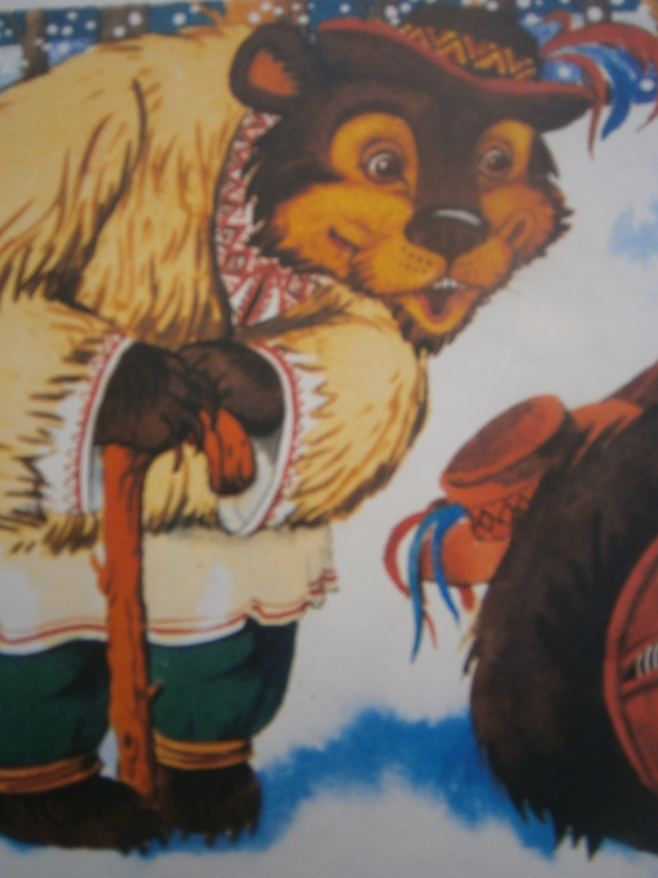

Slide 32
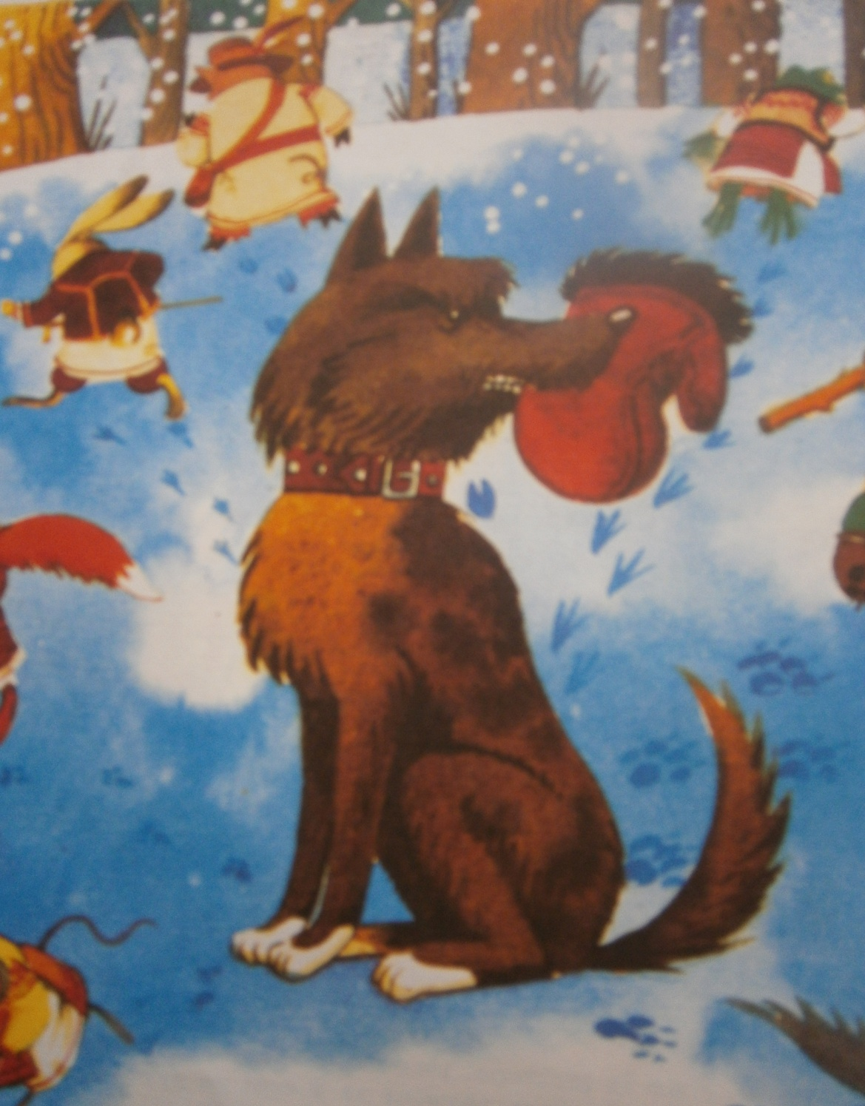

Slide 34
Зупинка “Казкова”

Slide 35
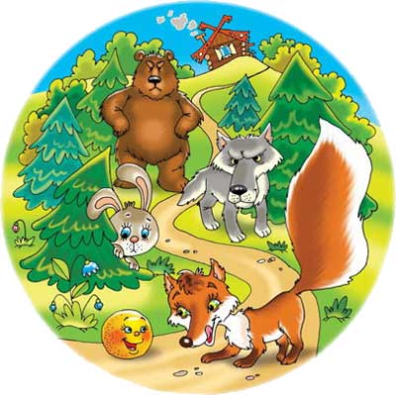
“Колобок”

Slide 36
З ким зустрівся колобок?

Slide 37
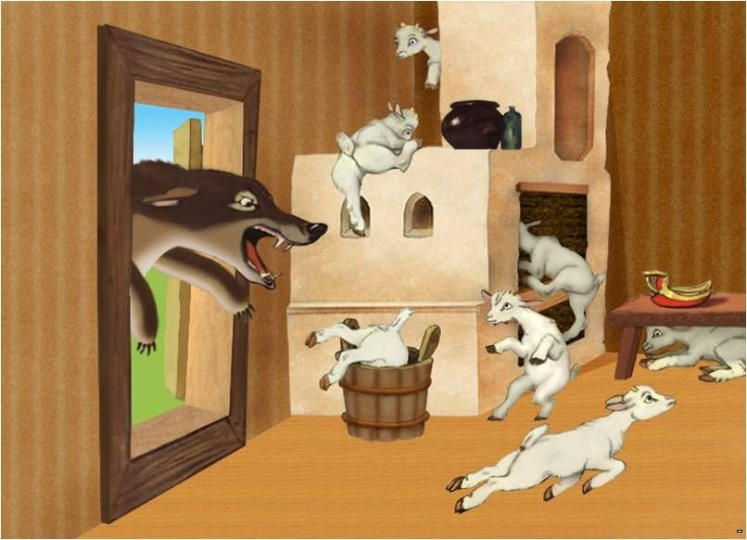
“Вовк і семеро козенят”

Slide 38
- Чого навчає ця казка?

Slide 39
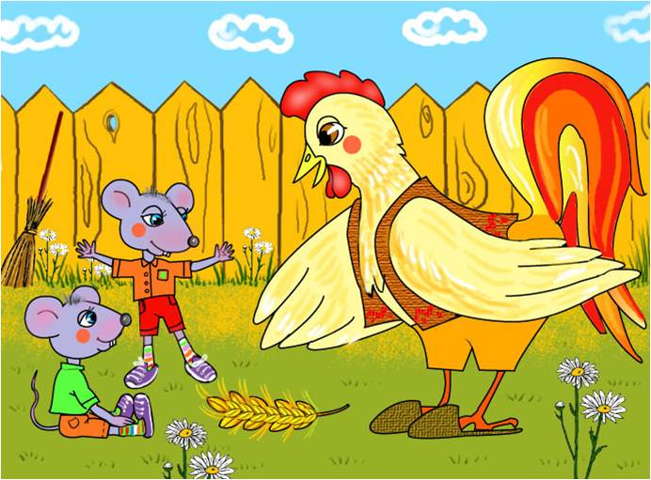
“Колосок”

Slide 40
- Яким був півник?
А мишенята?

Slide 41
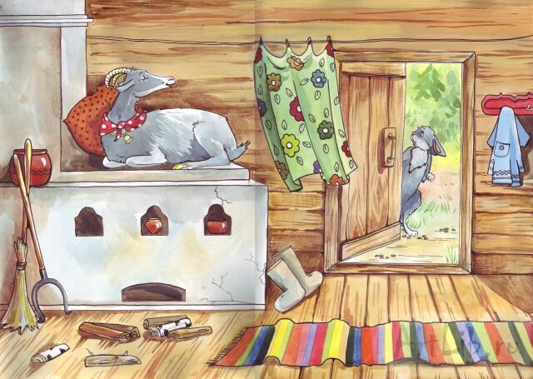
“Коза-дереза”

Slide 42
- Хто гнав козу з хати?

Slide 43
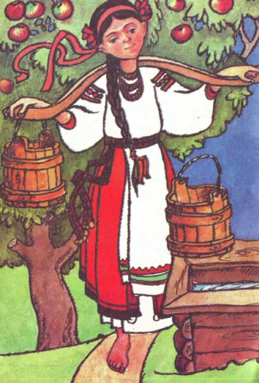
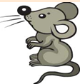
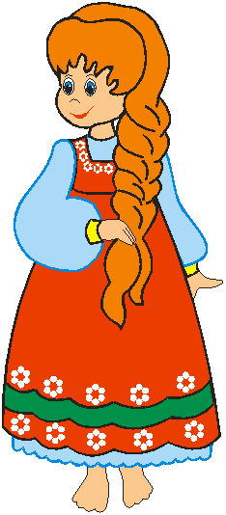
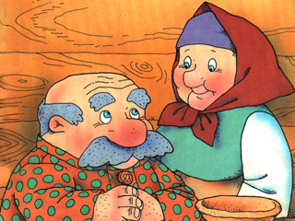
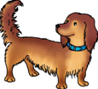
Город
Дід
Баба
Онучка
Собачка
Мишка
Дід
Баба
Пір’ячко
Гніздечко

Slide 45
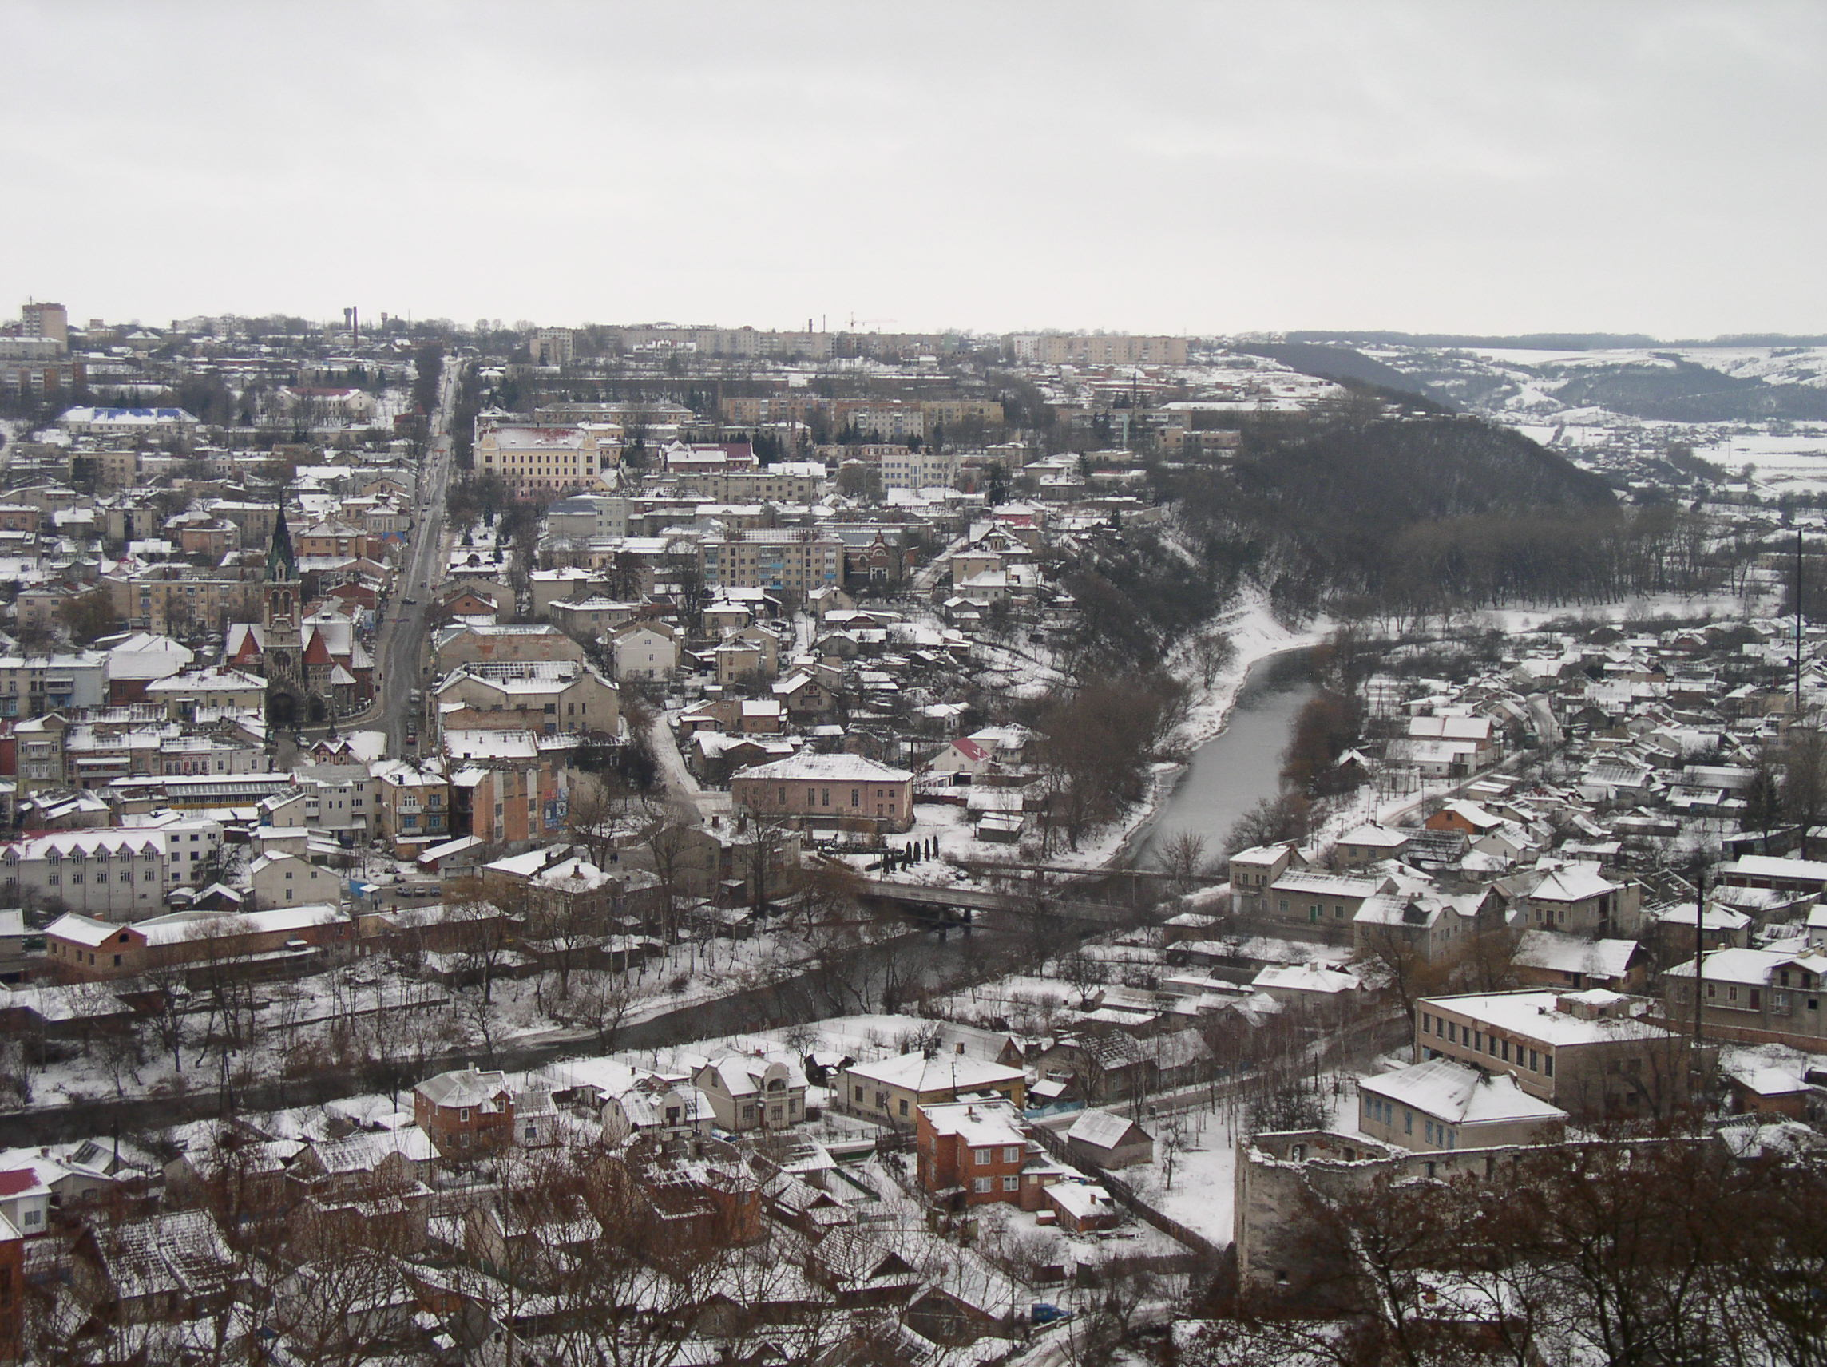

Slide 46
